Slide 1

8 Rahoitusmarkkinat
ja korko
Muistiinpanot

Slide 2
Raha
raha = tavaroiden ja palvelujen vaihdannassa käytetty, yleisesti hyväksytty, tunnettu ja luotettu maksuväline
rahatalous = raha on kaikissa vaihtotilanteissa hyväksytty vaihdon väline, vrt. luontoistalous
rahan roolit taloudessa:
  1) vaihdon väline
  2) arvon mitta
  3) arvon säilyttäjä

Slide 3
Pankit
pankit keskeisimpiä rahoitusmarkkinayrityksiä
pankkitilit ovat jokapäiväisten raha-asioiden hoitamisen muoto
pankkien roolit rahoitusmarkkinoilla:
a) vastaanottavat rahaa talletuksina (= ottolainaus)
b) välittävät rahaa luottoina (= antolainaus)
suurin tallettajaryhmä on kotitaloudet, 70 % kaikista talletuksista
Notes:
Pankit
pankit keskeisimpiä rahoitusmarkkinayrityksiä
pankkitilit ovat jokapäiväisten raha-asioiden hoitamisen muoto
pankkien roolit rahoitusmarkkinoilla:
a ) vastaanottavat rahaa talletuksina ( = ottolainaus)
b) välittävät rahaa luottoina ( = antolainaus)
suurin tallettajaryhmä on kotitaloudet, 70 % kaikista talletuksista

Slide 4
Korko
korko = rahasta maksettava hinta
korko pankkitoiminnassa on
a) tallettajalle korvaus pankkiin talletetuista varoista
b) pankille korvaus lainatusta rahasta
kun korosta vähennetään inflaation vaikutus, saadaan reaalikorko

Slide 5
Luottojen korot
Luottojen korot määräytyvät
1) takaisinmaksuun liittyvän riskin perusteella
esim. onko lainalla vakuuksia vai ei
2) maksuajan mukaan
  pitkäaikaisella lainalla on korkeampi korko kuin lyhyellä
3) sen mukaan, mihin viitekorkoon luotto sidotaan

Slide 6
Luottojen korot
Viitekorkona käytetään yleensä joko
a) euriborkorkoa
1, 3, 6 tai 12 kuukauden välein tarkasteltava korko
vaihtuva markkinakorko
lasketaan keskiarvona tarjouksista, joiden mukaisilla koroilla
noin 50 euroalueen suurta pankkia on valmis tekemään talletuksia toisiin pankkeihin
b) pankkien omaa primekorkoa

Slide 7
Luottojen korot
Asiakas valitsee velkakirjaa tehdessään koron:
a) kiinteä
korko pysyy samana esim. 3−5 vuotta
yleensä korkeampi kuin vaihtuvakorkoinen, esim. euriboriin sidottu
kansainväliset talousmuutokset eivät vaikuta, velallinen tietää tulevaisuuden lainakulut
b) vaihtuva
korko sidotaan esim. 12 kuukauden euriboriin; korko muuttuu aina vuoden välein
yleensä matalampi, mutta myös riskialttiimpi kuin kiinteäkorkoinen

Slide 8
Luoton koron muodostuminen
1) viitekorko
esimerkiksi 12 kuukauden euribor tai pankin oma prime +
2) korkomarginaali
pankin lainasta perimä kate, jolla pankki varautuu luottotappioihin
vaihtelee lainanottajan mukaan: luotettava ja pitkäaikainen asiakas voi saada pienemmän marginaalin kuin vaikka maksuhäiriöinen asiakas

Slide 9
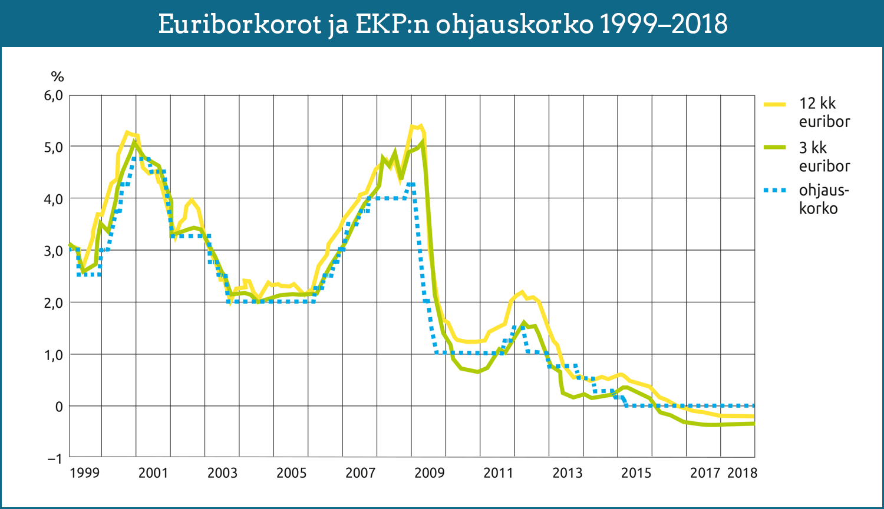
Notes:
Vinkki opettajalle:
Kuvio löytyy kirjan sivulta 88.

Slide 10

Etsi ja löydä
Selvitä internetin avulla, mitä ovat rahoitusyhtiöt. Etsi jokin esimerkkiyhtiö.

